Slide 1






Thứ hai ngày 17 tháng 1 năm 2022
Toán
Ki – lô – mét vuông ( tr.99 )

Slide 2
TRƯỜNG TIỂU HỌC NGÔ GIA TỰ
MÔN TOÁN – LỚP 4
SGK/99

Slide 3

CHÀO MỪNG CÁC BẠN ĐẾN VỚI TIẾT HỌc

Slide 4

KHỞI ĐỘNG
1. Hãy kể tên các đơn vị đo diện tích đã được học?
cm²; dm²; m²
2. Chuyển đổi đơn vị đo
20 m² =……… dm²
3412dm² = …….. m² …… dm²
27 m² = …….. cm²
2000
34
12
270000

Slide 5
Toán
Ki – lô – mét vuông
SGK/77

Slide 6

Yêu cầu cần đạt
- Học sinh biết ki- lô- mét vuông là đơn vị đo diện tích. Đọc, viết đúng các số đo diện tích theo đơn vị kí- lô- mét vuông.
- Biết được 1km2 = 1000000 m². Bước đầu biết chuyển đổi từ km² sang m2 và ngược lại.
- Giải đúng một số bài toán có liên quan đến các đơn vị đo diện tích: cm², dm², m², km²

Slide 7
Hoạt động
Hình thành kiến thức mới
SGK/77

Slide 8


- Diện tích của hình vuông là: 1(km²)
- Ki – lô – mét vuông là diện tích của hình vuông có cạnh dài 1km.
1 km²
1 km
- Ki – lô – mét vuông viết tắt là: km²

Slide 9


1. Giới thiệu Ki – lô – mét vuông
1 ki – lô – mét bằng bao nhiêu mét?
1 km = 1000 m
Diện tích hình vuông là:
1000 x 1000 = 1 000 000 (m²)
1 km
1 km² = 1 000 000 m²
1000 m

Slide 10

1. Giới thiệu Ki – lô – mét vuông
1 km = 1000 m
1 km² = 1 000 000 m²
Ví dụ:
100 000
2450
10km² = dam² ;
24m² 50dm² = dm²
20 000 017
2
20km² 17m² = m²
2 000 000 m² = km²
Notes:
- Có thể đổi được từ đơn vị đo km² sang các đơn vị đo đã biết như cm², dm², m² ,…
- Mỗi đơn vị đo diện tích liên tiếp hơn kém nhau 100 lần.

Slide 11

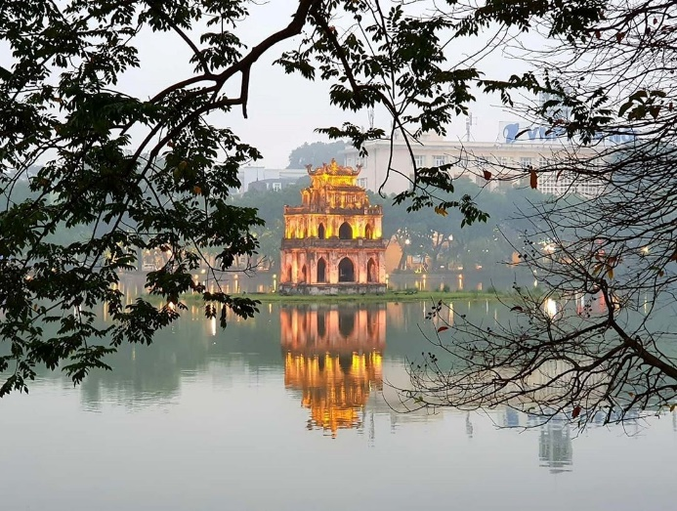
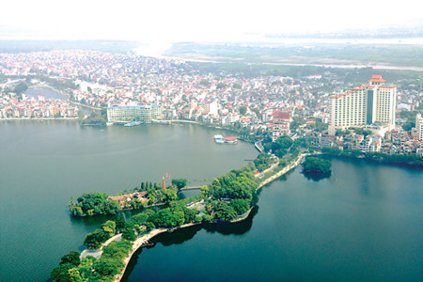
Thủ đô Hà Nội
3359 km² (số liệu năm 2019)
331, 690 km²
Hồ Tây (Hà Nội)
5,3 km²
Notes:
Diện tích sử dụng đơn vị là km² là …

Slide 12
Hoạt động
Thực hành, luyện tập
SGK/77

Slide 13

Bài 1: Viết số hoặc chữ thích hợp vào ô trống:
Đọc | Viết
Chín trăm hai mươi mốt ki-lô-mét vuông
Hai nghìn ki-lô-mét vuông
 | 509km²
 | 320 000Km²
921 km²
2000 km²
Năm trăm linh chín ki – lô – mét vuông
Ba trăm hai mươi nghìn ki – lô – mét vuông
Notes:
GiẢM TẢI

Slide 14

2
Bài 2: Viết số thích hợp vào chỗ chấm:
1km² = .………… m² 1 000 000 m² = ….. km²
1m² = ……. dm² 5km² =……….….. m²
32m² 49dm² =……… dm² 2 000 000 m² =…. km²
1 000 000
1
100
5 000 000
3249
2
Notes:
GiẢM TẢI

Slide 15
Bài 3: Một khu rừng hình chữ nhật có chiều dài 3km và chiều rộng 2km. Hỏi diện tích của khu rừng đó bằng bao nhiêu ki – lô – mét vuông?
Bài giải
Diện tích của khu rừng đó là:
3 x 2 = 6 (km²)
Đáp số: 6 km²

Slide 16
Bài 4: Trong các số dưới đây, chọn ra số đo thích hợp chỉ:
a, Diện tích phòng học: 81 cm²; 900 dm²; 40 m²
b, Diện tích nước Việt Nam: 5 000 000 cm²; 324 000 dm²; 330 991 km²
Notes:
CÂU B GiẢM TẢI

Slide 17


AI NHANH,
AI ĐÚNG ?

Slide 18
AI NHANH,
AI ĐÚNG ?

Slide 19

Mỗi đơn vị đo diện tích liên tiếp,
hơn kém nhau bao nhiêu lần ?
A
10
B
1
C
100
D
10 hoặc 100

Slide 20
20048dam² = …… km² ….. dam²
A
20km² 48dam²
B
2km² 48dam²
C
2km² 480dam²
D
200km² 48dam²

Slide 21
2m² 4dm² = ……..dm²
A
204dm²
B
24dm²
C
240dm²
D
2004dm²

Slide 22
47km² 800m² =……….m²
A
47 800 000 m²
B
47 008 000 m²
C
47 000 800 m²
D
47 080 000 m²

Slide 23

Chào tạm biệt !

